Slide 1
PROFESIONALES CLÍNICOS
Prácticas Seguras de la Terapia Nutricional Enteral
Notes:
Las prácticas seguras para el soporte nutricional propuestas por las guías ASPEN nos brindan recomendaciones que van a contribuir a disminuir los riesgos de contaminación de la fórmula.
Esta presentación suministrará recomendaciones basadas en la evidencia o opinión de expertos, que permita al personal de la salud estandarizar el proceso de la administración de la nutrición enteral para disminuir el riesgo de contaminación de las fórmulas enterales desde la solicitud, selección del producto, preparación, etiquetado y dispensación, para de esta manera brindar una atención segura.

Slide 2
Objetivos de aprendizaje
Conocer las complicaciones derivadas de la terapia nutricional enteral y las forma de manejo.
Proporcionar las pautas que contribuyan a administrar una nutrición enteral segura.
Dar a conocer las implicaciones clínicas de la contaminación del sistema de administración de nutrición enteral.
Brindar herramientas que lleven a establecer políticas, procedimientos de cuidados de nutrición enteral (NE) y a promover la educación.
Notes:
Objetivos de aprendizaje:
Mencionar las complicaciones derivadas del soporte nutricional enteral y la forma de manejo.
Proporcionar las pautas que contribuyan a administrar una nutrición enteral segura.
Dar a conocer las implicaciones clínicas de la contaminación del sistema de administración de nutrición enteral.
Brindar herramientas que lleven a establecer políticas, procedimientos de cuidados de nutrición enteral (NE) y a promover la educación.

Slide 3
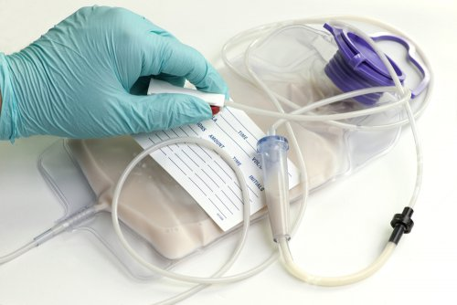
Nutrición enteral
1
Comunicación constante del equipo de salud
Para evitarlos debemos
2
Estandarizar procesos
3
Desarrollo de protocolos para prácticas más seguras
No es inocua
Puede presentar eventos adversos
ASPEN. JPEN 2017 Jan;41(1):15-103
Notes:
El suministro de este soporte nutricional no es ajeno a complicaciones y durante la etapas que tiene este proceso pueden ocurrir complicaciones o fallas que pueden llevar a eventos adversos serios y hasta fatales, que se deben controlar para suministrar una nutrición segura al paciente.
Los eventos adversos pueden ser
Complicaciones clínicas por la utilización de la NE: Gastrointestinales síndrome de realimentación o isquemia intestinal.
Un buen manejo de la nutrición incluye la comunicación, estandarización, desarrollo de protocolos para el entrenamiento del personal de salud lo cual se convierte en una estrategia para disminuir el riesgo.

Slide 4
Es prevenir la ocurrencia de situaciones que afecten la seguridad del paciente, reducir y de ser posible eliminar la ocurrencia de eventos adversos para contar con instituciones seguras y competitivas internacionalmente.
https://www.minsalud.gov.co/salud/CAS/Paginas/seguridad-del-paciente.aspx
Notes:
Entes gubernamentales internacionales como ASPEN y LA JOINT COMMISSION trabajan en conjunto para brindar pautas que permitan suministrar a los pacientes un servicio seguro.
Igualmente las instituciones gubernamentales locales como el ministerio de salud en su política de calidad toman la nutrición como parte importante para controlar y prevenir complicaciones que implique riesgos para el paciente en cuanto a desnutrición, complicaciones asociadas al cuidado y administración del soporte nutricional.

Slide 5
Política nacional de seguridad en salud
Inadecuada identificación del paciente
Comunicación con el personal
Seguridad uso de medicamentos
Identificación del riesgo nutricional
Promover el autocuidado
Valoración nutricional
Notes:
Dentro de los temas que contempla de política nacional de seguridad están:
1. Seguridad uso de medicamentos
2. Inadecuada identificación del paciente
3. Promover el autocuidado
4. Identificación del riesgo nutricional
5. Comunicación con el personal
6. Valoración nutricional
Este capítulo trata de la seguridad que se debe suministrar cuando se instaura un soporte nutricional.

Slide 6
Prescribir NE
Proceso de uso de la nutrición enteral (NE)
Evaluar al paciente, accesos enterales, y recomendar NE
Revisar la orden de NE
DOCUMENTACIÓN
Durante el proceso de NE se pueden ocasionar daños graves, incluso la muerte.
Adquirir, seleccionar/preparar, etiquetar y dispensar NE
Monitorear y reevaluar al paciente
Administrar NE
ASPEN. JPEN 2017 Jan;41(1):15-103
Notes:
El proceso NE es un sistema que se compone de varios pasos importantes:
Evaluación inicial del paciente, la selección del dispositivo de alimentación enteral, y las recomendaciones del régimen nutricional seleccionado.
La prescripción NE.
La revisión del pedido NE.
La selección o preparación del producto, el etiquetado y dispensación del producto.
La administración de la NE al paciente.
El seguimiento y la reevaluación del paciente.
Con la documentación en cada paso según sea necesario. Este proceso requiere un equipo multidisciplinario de la salud competentes que trabajen a conciencia para brindar atención nutricional segura.

Slide 7
¿Cuáles son las complicaciones más comunes que se presentan con la terapia nutricional enteral?
Inserción del acceso
Tiempo de utilización
MECÁNICAS
Metabólicos
Infecciones
Gastrointestinales
Inicio de la NE
Contaminación
FÓRMULA
Notes:
Las prácticas seguras deben ser brindadas en ambientes hospitalarios, ambulatorios y en cuidados crónicos para prevenir complicaciones.
Los pacientes hospitalizados cambian de condición rápidamente por lo que se debe reevaluar más frecuentemente, para adaptar el soporte nutricional a las necesidades del paciente; en la reevaluación se obtiene la información de complicaciones para intervenirlas lo más pronto posible que no implique daños al paciente.
Algunas complicaciones son derivadas de los accesos enterales, otras al iniciar el soporte nutricional y otras inherentes a las fórmulas enterales, las que tiene que ver con el acceso enteral generalmente son mecánicas con molestias naso/orofaríngeas, ulceraciones, perforación, hemorragia digestiva, inadecuada posición de la sonda, desplazamiento, obstrucción de la sonda y aspiración pulmonar.
Las complicaciones derivadas del inicio de la NE son: metabólicas, infecciosas y gastrointestinales. Por último las complicaciones generadas por la fórmula se deben principalmente a infecciones por contaminación, hiperosmolaridad, las guías de práctica segura, apuntan a prevenir en lo posible todas estas complicaciones para mejorar los resultados clínicos del paciente.

Slide 8
Mecánicas / Accesos
Complicaciones de la nutrición enteral
Dificultades en la inserción o permanencia
de la sonda Nasogástrica o yeyunal
Tiempo de uso de la sonda/ gastro o
Yeyunostomia
Lesiones, ulceraciones,
Inadecuada posición de la sonda
Dezplazamiento
Obstrucción
Aspiración pulmonar
Retiro accidental de la sonda
Pérdida del estoma
Molestias nasofaríngeas
Retraso en la cicatrización
Infección
Rotura del balón por mala posición
Obstrucción
Filtraciones
Autoretiro
Lord L. NCP Feb 2018: Vln 33(1);16-38
Notes:
Las complicaciones que tienen que ver con el acceso enteral generalmente son mecánicas que se pueden dividir en dos:
Las que se presentan en el momento de colocar la sonda Lesiones, ulceraciones
Inadecuada posición de la sonda
Desplazamiento
Obstrucción
Aspiración Pulmonar
Retiro accidental de la sonda
Pérdida del estoma
Molestias nasofaríngeas
Las que se producen con las sondas de gastrostomía o yeyunostomía a través del tiempo
Retraso en la cicatrización
Infección
Rotura del balón por mala posición
Obstrucción
Filtraciones
Autoretiro

Slide 9
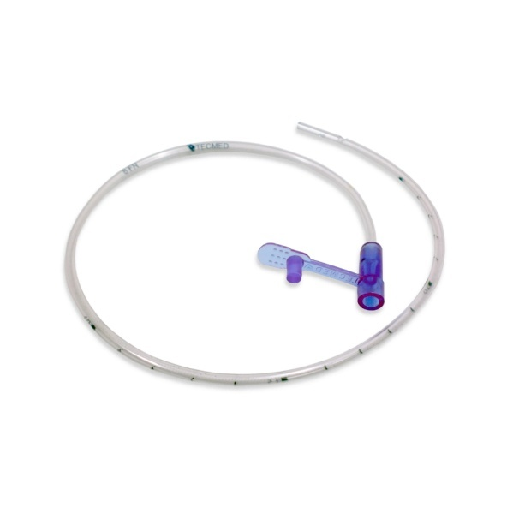
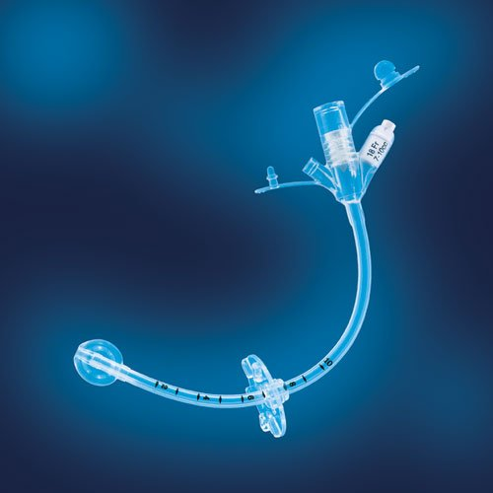
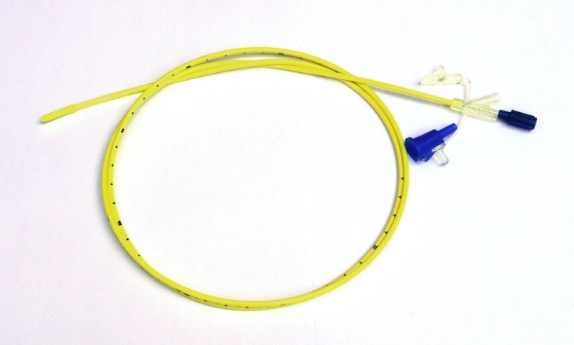
¿Qué debemos considerar para seleccionar el acceso enteral?
Coloque accesos de corto plazo si se estima una duración < 6 semanas
Coloque accesos de largo plazo si se espera que sea > 6 semanas
Evaluar anatomía, función gastrointestinal, tiempo de duración de la NE.
Se debe tener en cuenta patología abdominal
ASPEN. JPEN 2017 Jan;41(1):15-103
Lord L. NCP Feb 2018: Vln 33(1);16-38
Notes:
La selección del acceso enteral necesita una evaluación del estado de la enfermedad del paciente, anatomía del tractogastrointestinal (cirugías anteriores), motilidad y función gástrica e intestinal, y la duración estimada de la terapia.
Generalmente el acceso gástrico es el más utilizado especialmente en pacientes quienes tienen un estómago funcional y adecuado vaciamiento gástrico.
Las sondas avanzadas son utilizadas en pacientes con obstrucciones intestinales proximales, gastroparesia severa, reflujo gastroesofágico conocido.
Para paciente que necesitan descompresión gástrica las sondas gastroyeyunales de doble lumen son las más recomendadas, las sonda naso/oro gástricas o yeyunales son para uso corto entre 4 a 6 semanas en el paciente hospitalizado.
El acceso a largo plazo depende de la duración que se prevea el soporte nutricional, los objetivos del tratamiento, la disposición del paciente y las necesidades especiales del paciente y cuidadores.

Slide 10
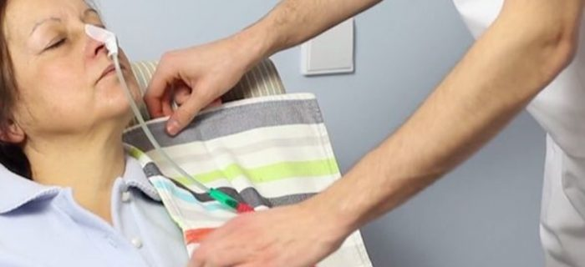
Cuidado del paciente: prevenir ulceración/perforación nasal
Mantener hidratado al paciente
Adecuada higiene del acceso y ubicación de la sonda
Utilice sondas de bajo calibre
Notes:
Para prevenir ulceración o perforación nasal es importante mantener hidratado al paciente, adecuada higiene del acceso y ubicación, utilizar sondas de bajo calibre.
Otras medidas que se pueden mencionar son:
Revisar rutinariamente la piel alrededor de la nariz o boca y cuando se cambian las cintas o dispositivo de inmovilización, colocarse la sonda de manera que no presione o tire las fosas nasales o la boca, esto puede ocasionar lesiones de presión.
El cambio de las cintas o dispositivo de retención de la sonda se deben cambiar según protocolo institucional, las sondas se cambiarán según recomendaciones del fabricante.

Slide 11
¿Cuál es la mejor manera de confirmar la posición de la sonda?
Comprobación radiológica
Evaluación visual del aspirado de la sonda y medición del ph
No confie en la auscultación para confirmar sitio de la sonda
Evalué cambios en la longitud y marca del lugar de fijación de la sonda: observar desplazamiento
Para ostomías revise ubicación de la sonda, punto de fijación de la sonda, desplazamiento, correcto inflado del balón y paraclínicos de seguimiento
Evite el uso de catéteres no diseñados para este propósito
No administre ningún producto por la sonda hasta no verificar la posición
ASPEN .JPEN 2017 Jan;41(1):15-103
Notes:
La prueba de oro o “gold estandar” para identificar el sitio de ubicación de la sonda es la radiografía, pero la medición rutinariamente no es práctico, por lo cual se recomiendan diferentes estrategias para reconocer cuando una sonda se está desplazando como: marcar el sitio de penetración de la sonda en las fosas nasales, o en la pared abdominal cuando se trata de gastrostomía o yeyunostomias.
Otros métodos como la insuflación de líquidos gástricos o la auscultación no suministran la verdadera posición de la punta de la sonda.

Slide 12
¿Cuál es la mejor manera evitar desplazamiento de la sonda?
Utilice dispositivos para fijar la sonda (Bridle)
Evalúe diariamente para verificar sujeción y posición del tubo
Evalúe diariamente signos de presión tisular, incomodidad del paciente e inmovilización inadecuada
Evalúe el tejido interno y externo
Personal capacitado para detectar lesiones de la piel, fugas
Evite mantener una brida por más de 4 semanas
ASPEN .JPEN 2017 Jan;41(1):15-103
Lord L. NCP Feb 2018: Vln 33(1);16-38
Notes:
Una vez que la sonda ha sido colocada correctamente se debe fijar la sonda a la nariz o mejilla con tiras o cintas adhesivas, apósitos fisiológicos transparentes o dispositivos de sujeción según protocolo de la institución.
El dispositivo de inmovilización de la sonda llamado “bridle o brida ” ofrece seguridad a los pacientes que tienen alto riesgo de desplazamiento de la sonda, este dispositivo se ha asociado con más bajas tasas de morbilidad y complicaciones.
Evalúe diariamente para verificar sujeción y posición del tubo.
Examinar la cinta o dispositivo de sujeción para asegurar que realmente está sosteniendo la sonda.
Evalúe diariamente signos de presión tisular, incomodidad del paciente y aseguramiento inadecuado.
Evalúe el tejido interno y externo.
Personal capacitado para detectar lesiones de la piel, fugas.
Evite mantener una brida por más de 4 semanas.

Slide 13
¿Cuál es la mejor manera de evitar obstrucción?
Enjuagar la sonda con 30-60 ml de agua cada 4 horas o antes y después de infundir la nutrición o paso de medicamentos. Pase 30 ml después de medición volumen residual gástrico.
Fórmulas apropiadas para las sonda utilizada.
Los medicamentos deben ser infundidos con técnica y vía adecuada según recomendaciones de administración de la NE.
Si se obstruye: pase agua tibia, si no se logra infunda enzimas pancreáticas con 325 mg de bicarbonato de sodio con 5 ml de agua, si no es suficiente cambie la sonda.
Evitar pasar bebidas con gas o jugos concentrados
ASPEN .JPEN 2017 Jan;41(1):15-103
Lord L. NCP Feb 2018: Vln 33(1);16-38
Notes:
Las sondas nasogástricas y nasoyeyunales tienen más riesgo de obstrucción que las sondas de gastrostomía por la longitud larga y el diámetro estrecho. Para desobstruirla se debe iniciar tan pronto se detecte este problema con movimientos hacia adelante y hacia atrás con la jeringa llena de agua.
Según las guías de prácticas seguras de ASPEN, se debe enjuagar la sonda con 30-60 ml de agua cada 4 horas si la NE está pasando a infusión continua; si es intermitente, enjugue antes y después de pasar la nutrición, igualmente enjuagar después de infundir medicamentos. Cuando se mida el volumen residual gástrico enjuagar con 30 ml de agua estéril.
Utilizar fórmulas apropiadas según la sonda seleccionada, no puede ser tan viscosa para pasar por sonda de 8 a 10 french.
Evitar pasar enjuagues con bebidas con gas o jugos concentrados que por su naturaleza ácida pueden producir precipitación de las proteínas y obstruir la sonda.
Los medicamentos deben ser pasados en forma líquida o trituradas (si está permitido) y mezcladas con agua estéril. Esta última es preferida por que las formas liquidas generalmente traen sorbitol y este producto tiene efecto laxante produciendo diarreas, distensión abdominal y gases.
Antes de administrar el medicamento se debe considerar ubicación de la sonda, cuando el acceso es pospilórico, los medicamentos no deben ser viscosos, ni hiperosmolares y su acción debe ser en el intestino delgado.
La obstrucción de la sonda es una de las complicaciones que compromete el suministro de la nutrición enteral aumentando la deuda calórica y poniendo en riesgo al paciente de desnutrición; una de las técnicas para desobstruir las sondas es el paso de agua tibia, si con esta estrategia no se logra se debe infundir el coctel de enzimas pancreáticas con 325 mg de bicarbonato de sodio diluidos en 5 ml de agua.
Existen dispositivos que permiten la desobstrucción de la sonda fabricados por la industria como es la jeringa pre-llenada con un coctel de enzimas como la papaína, alfa amilasa, celulosa, potenciadores de enzimas y agentes microbianos, se inyecta en la sonda obstruida por 30 a 60 minutos con posibilidad de éxito del 100%. Otro dispositivo es un desbloqueador operado por una máquina de calibre muy delgado y se inserta en él la sonda, el procedimiento dura 2.8 minutos. Por último la guía de plástico corrugado que se inserta en la sonda, para eliminar la obstrucción, solo se puede utilizar en sonda de gastrostomía y yeyunostomía. De no ser posible desobstruir la sonda se debe retirar y cambiarla. Evitar pasar enjuagues con bebidas con gas o jugos concentrados que por su naturaleza ácida pueden producir precipitación de las proteínas y obstruir la sonda.

Slide 14
Cuidados en ostomías para prevenir complicaciones
Ulceraciones / infecciones:
Mantener el sitio de la gastrostomía lo más seco posible
Fijarse que la gasa debajo del borde externo de la gastrostomía no presione demasiado la piel
Lavarse con jabón y secarse lo antes posible
Desplazamiento:
Asegurarla debajo de la ropa con una faja abdominal
Para los botones de gastrostomía colocar cintas adhesivas (microporo)
Lord L. NCP Feb 2018: Vln 33(1);16-38
Guías Nice 2017. https://www.nice.org.uk/guidance/cg139
Notes:
Cuidados en ostomías para prevenir complicaciones ulceraciones /infecciones
Mantener el sitio de la gastrostomía lo más seco posible.
Fijarse que la gasa debajo del borde externo da la gastrostomía no presione demasiado la piel.
Lavarse con jabón y secarse lo antes posible.
Para evitar auto-retiros de la gastrostomía, se puede utilizar estrategias como asegurarla debajo de la ropa con una faja abdominal.
No debe quedar demasiado apretada para disminuir el riesgo de trauma como necrosis.
Para los botones de gastrostomía con solo colocarse un dispositivo de fijación como cintas adhesivas (microporo) se disminuye el riesgo.
Como cuidado a tener en cuenta con las gastrostomías, es rotarla diariamente 360º y moverla hacia adentro y hacia afuera.

Slide 15
Mecánicas
Prácticas seguras para prevenir complicaciones
Evalúe la tolerancia del paciente antes y durante la inserción de la sonda
Eduque y evalúe competencias
Evalúe los pacientes previo al paso del acceso para identificar pacientes a riesgo y si el método es apropiado
Competencias del personal
Documentación: tipo sonda, tamaño, ubicación, material, medicamentos permitidos
Utilización de listas de chequeo
Reevaluar rutinariamente
ASPEN .JPEN 2017 Jan;41(1):15-103
Notes:
Prácticas seguras para prevenir complicaciones mecánicas
Las medidas de seguridad para la inserción de las sondas se deben abordar antes y durante la inserción, es aquí donde se presentan los eventos adversos más graves y potencialmente mortales.
De ahí radica la importancia de la capacitación y evaluación del personal de salud, que tiene la responsabilidad del paso de sondas.
La evaluación del paciente antes del paso de la sonda es crucial para disminuir lesiones relacionadas con la colocación de la misma.
Debe incluir la identificación de los pacientes como aquellos con cirugías nasales, alto riesgo de broncoaspiración, riesgo de hemorragia y várices esofágicas.
La anatomía del paciente puede llevar a perforación en pacientes con hernia hiatal y cirugía bariátrica.
Documentar en la historia clínica tipo de sonda, ubicación, tamaño y material de la sonda y medicamentos que se pueden infundir.
Igualmente es esencial desarrollar políticas y procedimientos institucionales para la inserción y evaluación continua de las competencias del personal implicado en estas; pueden quedar incluidas las listas de chequeo y la reevaluación rutinaria de los accesos enterales.

Slide 16

Complicaciones por inicio de la nutrición
Vaciamiento gástrico disminuido
Medicamentos, posición incorrecta de la
sonda, velocidad de infusión muy rápida
Náusea Vómito
Fórmula baja en residuo
Ingesta inadecuada de líquidos
Fórmulas hipercalóricas
Medicamentos
Desórdenes gastrointestinales,
neuromusculares e hipotiroidismo
Constipación
Terapia con antibiótico
Hiperosmolaridad de la fórmula enteral
Hipoalbuminemia
Contaminación de la fórmula
Infección por Clostridium Difficile
Gastrointestinales
Diarrea
Distensión
Malabsorción de nutrientes
Administración rápida de la fórmula
Ileus
Obstrucción intestinal
ASPEN .JPEN 2017 Jan;41(1):15-103
Kozenieck. NCP 2018; 10( 5): 634-651
Notes:
Las complicaciones gastrointestinales asociadas a la NE incluye: náuseas, vómito, constipación, diarrea y distensión, es importante que dichas complicaciones sean documentadas para que contribuya a su diagnóstico y tratamiento.
Generalmente las náuseas y vómito son causadas por un vaciamiento gástrico disminuido, medicamentos, velocidad rápida de infusión de la NE y por desplazamiento de la sondas. Esta complicación se presenta en un 26% de los pacientes con soporte nutricional según reportan los estudios.
La constipación es otra de las complicaciones gastrointestinales que puede ser debido a la falta de fibra en la fórmula enteral, baja ingesta de líquidos, fórmulas hipercalóricas, medicamentos como opioides, las obstrucciones intestinales, impactación fecal, inactividad física y problemas neuromusculares e hipotiroidismo.
La diarrea es una complicación muy común con la administración del soporte nutricional enteral, se reporta una incidencia entre el 11.3 y 66.1% dependiendo de la definición de diarrea. Según la OMS la define como tres ó más deposiciones líquidas en el día. Las principales causas de este problema son la terapia prolongada con antibióticos, la hiperosmolaridad de la fórmula, la hipoalbuminemia que causa edema taminación de la fórmula por inadecuada manipulación y almacenamiento. Las deposiciones deben ser evaluadas para buscar infección especialmente por Clostridium Difficile para ser tratada.
La distensión abdominal es un cambio en el perímetro del abdomen por encima de 10 cm cuando se compara con una evaluación anterior, refleja un problema entre el aporte de nutrientes y la capacidad del tubo digestivo de absorberlos. Puede ser causada por una administración rápida de fórmula enteral especialmente hiperosmolar. Generalmente esta complicación es causada por problemas diferentes a la NE como es la disminución de la perfusión tisular por shock, presencia de ileus y obstrucción intestinal.

Slide 17
Prevención/ tratamiento Gastrointestinales
Náuseas y vomito
Utilizar medicamento proquinético
Disminuir opioides, analgésicos y anticolinérgicos
Suspender temporalmente NE
Medir volumen residual gástrico
Evaluar posible cambio de fórmula a baja en grasa
Si persiste, cambie a acceso postpilórica
Ajustar medicamentos que disminuyan motilidad gastrointestinal
Utilizar fórmula alta en fibra, si no esta contraindicada
Aumentar cantidad de agua libre
Promover las caminatas cuando sea posible
Constipación
Continuar NE según tolerancia o inicie NP
Utilizar fórmulas a base de péptidos o con fibra soluble
Evaluar cambio de medicamento
Buenas prácticas de manipulación de NE
Diarreas
(> 3 líquidas/d)
Observar colocación de sonda
Medir volumen residual gástrico
Administrar fórmula a temperatura ambiente
Suspender infusión de NE temporalmente
Considere NP
Distensión
> 8-10 cm perímetro abdominal
Kozeniecki M. et al. NCP 2015 Oct; 10(5):634-651
Zuñiga B L. et al. Cuidados al paciente con nutrición enteral( NE) . 2017
Notes:
En especial se puede decir que para evitar las náuseas y el vómito la utilización de proquinético es esencial. Los proquinéticos estudiados y disponibles son la metoclopramida y/o eritromicina, recomendados por las guías ASPEN y ESPEN. La utilización en bajas dosis de analgésicos, opioides y anticolinérgicos es otra medida que puede ayudar a evitarlas.
Con la presencia de vómito se debe suspender inmediatamente el soporte nutricional enteral temporalmente, buscar la causa para tratarla y reiniciar ajustando la velocidad de infusión de la NE. La medición del volumen residual gástrico no se debe hacer de rutina, se recomienda en pacientes de alto riesgo y cuando presentan complicaciones gastrointestinales.
Se debe evaluar el cambio de la fórmula enteral a una con bajo contenido de grasa, si persiste la presencia de vómito se debe pasar sonda postpilórica.
La constipación es una complicación frecuente en los pacientes que reciben soporte enteral, para prevenirla o tratarla, se debe incrementar la fibra, el volumen de líquidos, la actividad física y un control estricto del balance de líquidos para corregir las desviaciones de inmediato.
La diarrea ocasiona desequilibrio hidroelectrolítico importante, por lo que se debe tratar de evitar en lo posible, por esto el personal de enfermería debe seguir las buenas prácticas de manipulación en el proceso de la nutrición enteral. Cuando se presenta no se debe suspender la NE, se recomienda buscar la causa y tratarla; pero si continúa se cambiará a una fórmula basada en péptidos o con fibra soluble, si persiste se utilizará NP.
La distensión se puede prevenir observando diariamente la ubicación de la sonda, monitoreando el abdomen para observar cambios en el diámetro abdominal, infundiendo la nutrición enteral a temperatura ambiente y en lo posible en infusión continua. Si la distensión es severa se debe suspender la NE temporalmente y de prolongarse esta complicación, la NP se convierte en el método de administración del soporte nutricional; una medida segura para evitar las complicaciones gastrointestinales es la monitorización periódica del paciente, según protocolo establecido por el grupo de soporte nutricional basado en la evidencia.

Slide 18

Complicaciones de la nutrición enteral
Metabólicas
Síndrome de realimentación
Causas:
Introducción rápida de calorías en el paciente severamente desnutrido o con pérdida de peso mayor al 10%.
Práctica segura :
Identifique el paciente a riesgo
Monitoree electrolitos como fósforo, magnesio y potasio antes de iniciar y durante la administración de la nutrición y corrija
Inicie un aporte calórico del 25% de la meta el día 1, incremente con precaución para lograr metas a los 3 a 5 días
Suministre mínima cantidad de líquidos y sodio
Suplemente con 50-100mg oral o intravenoso de tiamina de 5 a 7 días
Complicación más grave del soporte nutricional, puede llevar al paciente a la muerte.
ASPEN .JPEN 2017 Jan;41(1):15-103
Notes:
Dando continuidad a las complicaciones seguimos con las metabólicas, dentro ellas la más importante y grave es el síndrome de realimentación, causado por un rápido aporte de calorías (cercano a las metas), al paciente severamente desnutrido o en aquellos pacientes que han tenido una pérdida de peso mayor al 10% en dos semanas, en paciente con enfermedades crónicas como VIH, cáncer (antes y durante el tratamiento oncológico), anorexia nerviosa, enfermedad inflamatoria intestinal, síndrome de intestino corto. El anciano que vive solo, tiene alto riesgo de esta complicación. El síndrome de realimentación se manifiesta con cambios en electrolitos a nivel intracelular como extracelular, siendo potencialmente mortales; el monitoreo de los electrolitos antes de iniciar la terapia nutricional y durante la administración, permitirá corregirlos según protocolo; la suplencia de los electrolitos antes de iniciar el soporte nutricional, disminuye el riesgo de síndrome de realimentación.
La NE debe iniciarse e incrementarse gradualmente; según las guías empezar con un aporte del 25% de los requerimientos totales e ir avanzando con precaución entre 3 a 5 días hasta lograr las metas calóricas. Los niveles séricos de electrolitos, el estado hídrico, las manifestaciones clínicas y signos vitales se vigilan cuidadosamente con el inicio del soporte nutricional; suplemente al paciente a riesgo de síndrome de realimentación con 50 a 100 mg de tiamina oral o intravenosa por 5 a 7 días.

Slide 19
Complicaciones de la nutrición enteral
Metabólicas
Desequilibrio hídrico e hipercapnia
Deshidratación / Sobrehidratación
Hipercapnia
Causas:
Inadecuado aporte de líquidos
Causas:
Excesivo suministro de calorías
Práctica segura:
Monitoree diariamente el balance de líquidos
Monitoree el peso diario.
Vigile signos físicos como lengua seca, piel y mucosas secas, orina escasa, signo de pliegue, presencia de edema y dificultad respiratoria.
Suministre líquidos según requerimientos y pérdidas.
Práctica segura:
Utilice un aporte calórico por debajo de los requerimientos.
Medición de requerimientos con métodos validados.
Zuñiga B L. et al. Cuidados al paciente con nutrición enteral( NE) . 2017
Malone A. Cap 13 Complications of enteral nutrition. En Gottschlich M. The ASPEN Nutrition support Core Corriculum: A case-based approach- The adult patients. 2007
Notes:
La deshidratación / sobrehidratación es causada por un aporte inadecuado de líquidos. Para evitar esta complicación se debe monitorear diariamente el ingreso y egreso de líquidos, tener presente las pérdidas por fístulas, drenes, sudoración, vómito y diarreas.
Pesar diario al paciente para observar cambios importantes que son producto del balance de líquidos.
Vigilar signos de deshidratación como lengua seca, piel y mucosas secas, disminución del nivel de orina, incrementos en el BUN séricos y el signo de pliegue.
La sobre hidratación produce edema generalizado y puede ocasionar edema pulmonar.
Los requerimientos de líquidos se suministran según requerimientos y reposición de pérdidas.
Crear un protocolo que contemple las medidas de balance de líquidos de rutina y medición del peso se convierte en una práctica segura para prevenir la sobrehidratación o deshidratación.
La hipercapnia es un suministro calórico por encima de requerimientos; por esto cuando se utilicen ecuaciones predictivas para establecer requerimientos se debe utilizar un aporte aproximado del 80% RET, cuando se utiliza la calorimetría indirecta, se puede ofrecer el 100% de los requerimientos.

Slide 20
Complicaciones de la nutrición enteral
Metabólicas
Hipocalemia
Hipofosfatemia
Hiperglicemia/hipoglicemia
Causas:
Síndrome de realimentación
Estrés catabólico
Efecto de la hormona antidiurética y aldosterona
Depresión de masa muscular
Pérdidas por diarrea
Causas:
Síndrome de realimentación
Excesivas calorías
Uso de antiácidos
Terapia con insulina
Causas:
Sepsis, diabetes, catabolismo, trauma
Resistencia a la insulina
Esteroides
Exceso o déficit de calorías
Práctica segura:
Monitoree diariamente los niveles de fósforo y reponga lo que sea necesario
Suplemente el fósforo hasta normalizar los niveles antes de iniciar nutrición
Práctica segura:
Control estricto de la glicemia
Utilización de insulina según protocolo
Monitorizar signos clínicos de híper o hipoglicemia
Práctica segura:
Monitoree diariamente los niveles de potasio séricos
Suplemente potasio y cloro
Zuñiga B L. et al. Cuidados al paciente con nutrición enteral( NE) . 2017
Malone A. Cap 13 .The ASPEN Nutrition support Core Corriculum: A case-based approach- The adult patients. 2007
Notes:
La hipocalemia: cuando se presenta se debe buscar las causas, entre ellas está el síndrome de realimentación, estrés catabólico, efecto de la hormona antidiurética y aldosterona, disminución de la masa muscular y pérdidas por diarrea. El monitoreo diario de los niveles de potasio es una práctica segura que permitirá su reposición antes de presentarse signos de deficiencia.
Hipofosfatemia: es uno de los desequilibrios que se presenta con el síndrome de realimentación por exceso calórico suministrado. El uso de antiácidos que atrapa el fósforo y la terapia de insulina pueden causar esta complicación. Como práctica segura está el monitoreo diario de los niveles séricos de fósforo para reponer si es el caso, hasta lograr su normalización, para evitar falla respiratoria o compromiso del miocardio.
Hiperglicemia / hipoglicemia
Dentro de las causas se encuentra la sepsis, diabetes, catabolismo y trauma.
Resistencia a la insulina.
Utilización de esteroides.
El exceso calórico en pacientes estresados puede llevar a hiperglicemias, mientras que el déficit calórico puede producir hipoglicemias.
El diseño de un protocolo para el control de glicemias en pacientes con soporte nutricional disminuirá el riesgo de hiperglicemias e hipoglicemias. El protocolo debe considerar la periodicidad del monitoreo y la dosis de insulina, igualmente qué hacer en caso de hipoglicemias.
Monitorear signos y síntomas clínicos de híper o hipoglicemia rutinariamente como diaforesis, temblor, sudoración, aturdimiento, somnolencia, irritabilidad, nerviosismo, taquicardia, escalofríos, hambre, náuseas, cefalea, entre otras.

Slide 21
¿Cómo prevenir la aspiración pulmonar relacionada a la NE ?
Adherencia al protocolo de manejo de la sonda que incluye:
Evaluación diaria del paciente
Verificar posición de la sonda antes de iniciar Ne y cada 4 horas
Sedación mínimo posible
Sonda avanzada en pacientes de alto riesgo de broncoaspiración
Cabecera en ángulo de 30 a 45º
NE en forma continua en pacientes con intolerancia
Utilización de agente proquinético
Medición del VRG solo en pacientes de alto riesgo, con un volumen > 500 ml sin signos de intolerancia; entre 300 a 500 ml implemente medidas para evitar broncoaspiración
VRG : Volumen Residual Gástrico
ASPEN .JPEN 2017 Jan;41(1):15-103
Notes:
La aspiración pulmonar puede causar neumonitis química y producir complicaciones importantes como hipoxia y neumonía bacteriana. Definida la aspiración como la inhalación de material en la vía aérea, material que puede ser secreciones nasofaríngeas, líquidos, alimentos, contenido gástrico y bacterias.
Los principales factores de riesgo para la aspiración pulmonar son la utilización de sedantes, la posición supina del paciente, presencia y tamaño de la sonda nasogástrica, ventilación mecánica, vómito, NE por bolos, enfermedades de alto riesgo, mala higiene bucal, nivel de entrenamiento del personal de salud, edad avanzada y el transporte de los pacientes para procedimientos.
Para prevenirla se requiere una adecuada adherencia del personal de salud al protocolo de manejo de sondas que incluye:
Evaluación diaria del paciente
Verificar posición de la sonda antes de iniciar NE y luego cada 4 horas
Sedación, mínima cantidad posible
Sonda avanzada en pacientes con alto riesgo de broncoaspiración
Mantener cabecera en angulo entre 30 º a 45º
NE continua en pacientes con intolerancia a la NE
Medición del volumen residual gástrico solo en pacientes de alto riesgo, no suspender la NE con valores menores a 500 ml, si el VRG está entre 300-500 ml implemente medidas para evitar broncoaspiración

Slide 22
Complicaciones de la nutrición enteral
Infecciosas
Neumonía Post aspiración | Sinusitis, Otitis media, infección estoma, peritonitis
Etiología: presencia de fórmula enteral en la vía aérea. Práctica segura: Evitar la bronco aspiración Vigilancia diaria signos de infección | Etiología: sonda inadecuada y/o falta de movilización, manipulación de la fórmula inadecuada. Prevención: sondas de bajo calibre, movilización periódica, mantener las conexiones de la sonda limpias. Práctica segura: Observar signos y síntomas de infección sistémica. Inspeccionar los estomas de gastrostomías o yeyunostomías. Lavado aséptico de las manos. Fomentar preparación y manipulación de la NE segura.
ASPEN .JPEN 2017 Jan;41(1):15-103
Zuñiga B L. et al. Cuidados al paciente con nutrición enteral( NE) . 2017
Notes:
Neumonía Post aspiración
Después de una bronco aspiración se puede presentar la neumonía que se debe evitar con controles estrictos tratados en la bronco aspiración.
Otras complicaciones infecciosas son la sinusitis, otitis media, infección del estoma y peritonitis.
Las causas principales son las ahondas inadecuadas y/o la falta de movilización, manipulación sin la técnica aséptica. Se previenen utilizando sondas de bajo calibre, movilización periódica y manteniendo las conexiones limpias.
Las prácticas seguras son:
Observar signos y síntomas de infección sistémica, inspeccionar los estomas de gastrostomía o yeyunostomías, adherencia al protocolo de lavado de manos y fomentar buenas prácticas en la preparación y manipulación de la fórmula de NE.

Slide 23

Cuidados con la fórmula enteral
Las fórmulas de nutrición enteral pueden causar eventos adversos en la persona, cuando no se siguen las buenas prácticas de la manipulación.
Notes:
La NE puede parecer benigna, pero pueden ocurrir eventos adversos si no se siguen las recomendaciones de práctica de NE. Uno de los eventos adversos reportados incluye contaminación de la formula NE que puede producir sepsis, neumonía, infecciones del tracto urinario y problemas gastrointestinales. Para evitarla debemos conocer las pautas de prácticas seguras desde la prescripción de la NE y entrega de la nutrición.

Slide 24
¿Puede el sistema de alimentación NE ser una fuente de contaminación e infección?
La contaminación de las fórmulas enterales pueden causar
Diarrea
Neumonía
Bacteriemia
Distensión abdominal
FDA: 3 o más muestras con más de 10³UFC/mL
Recuento de anaerobios mayor 10⁴UFC/mL
Presencia M.O.: estafilococos aureus más correlacionado con contaminación
del equipo de NE, Pseudomona aeruginosa, Klebsiella neumoniae,
Serratia Marcerscens.
ASPEN .JPEN 2017 Jan;41(1):15-103
Notes:
La contaminación de las fórmulas enterales pueden causar distensión abdominal, diarrea, neumonía y bacteriemia después de la administración.
La Food and Drug Administration en EEUU (FDA) considera desde 1988 a las fórmulas enterales como alimentos médicos por ser destinados a la alimentación enteral, deben estar bajo la supervisión de personal profesional entrenado, para el manejo nutricional de muchos trastornos o enfermedades. Reconociendo que la contaminación microbiana es un peligro para los alimentos médicos, se debe implementar recomendaciones específicas para la calidad microbiológica en el momento de la manufactura.
Según la FDA el riesgo se presenta cuando :
a) 3 o más muestras excedan de 1000 (10³) unidades F formadoras de colonia/mL ( UFC)
b) Cuando en cualquier muestra exceda la cuenta de 10000 ( 10⁴) UFC /mL
c) Ante la presencia de microorganismos como estafilococus aureus, bacillus cereus, coliformes, escherichia coli, salmonella, yersenia enterocolitica, otras bacterias más frecuentes encontradas son Klebsiella pneumoniae y Serratia marcence.
La pseudomona aeruginosa se ha encontrado en las válvulas de los equipos.
Se ha encontrado la propagación de la flora intestinal del paciente como una fuente de contaminación en los equipos de NE.

Slide 25
Manejo seguro en la selección de fórmulas enterales
3
1
Crear un comité multidisciplinario para que seleccione las fórmulas enterales a incluir en el formulario
2
Elaborar un formulario de productos de NE basado en las necesidades del paciente, limite el número de fórmulas para disminuir el inventario.
3
Construya una lista de productos sustitutos
3
VADEMECUM DE FÓRMULAS ENTERALES - FÓRMULAS ENTERALES ADULTOS
Objetivo Nutricional | Nombre Comercial | Presentación | Concentración | Fórmula sustituta | Vía de administración
Isocalórico | AAA | Botella por 237 ml | 1 kcal/ml | aaa | Vía oral y sonda gástrica
Hipercalórica | BBB | Botella por 125 ml | 2,2 kcal/ml | bbb | Vía oral
ASPEN .JPEN 2017 Jan;41(1):15-103
Notes:
Se recomienda elaborar un formulario de productos de NE, cuya selección de las fórmulas deben ser basada en las necesidades nutricionales del paciente más que en la enfermedad. Se recomienda que se limite el tamaño del formulario, que no haya duplicación de fórmulas, disminuir el manejo de inventarios para reducir costos. Utilice medicina basada en las evidencias; este formulario debe ser realizado por un comité institucional que integre al personal de todas las disciplinas para que incluya fórmulas enterales de la mejor calidad higiénico sanitaria. Cree una lista de productos sustitutos para cuando se presente escasez.

Slide 26
Elementos claves del pedido de la NE que deben documentarse para garantizar una preparación segura del producto
Diseñe órdenes estandarizadas
Incluya todos los elementos críticos en las órdenes de NE
Evite abreviaturas no aprobadas o expresiones numéricas inapropriadas
Utilice términos genéricos para describir la fórmula. Complete todos los elementos de la orden de NE cuando se modifica o reordena la NE
Suministre instrucciones claras relacionadas a los productos modulares
Establezca políticas y procedimientos para la preparación de productos de NE en polvo
ASPEN .JPEN 2017 Jan;41(1):15-103
Notes:
Elementos claves del pedido de la NE que deben documentarse para garantizar una preparación segura del producto
Diseñe órdenes estandarizadas.
Incluya todos los elementos críticos en las órdenes de NE.
Evite abreviaturas no aprobadas o expresiones numéricas inapropiadas.
Utilice términos genéricos para describir la fórmula.
Complete todos los elementos de la orden de NE cuando se modifica o reordena la NE.
Suministrar instrucciones claras relacionadas a los productos modulares, es fundamental para evitar mayor manipulación del producto.
Establezca políticas y procedimientos para la preparación de productos de NE en polvo el cual debe ser manejado cuidadosamente.

Slide 27
Preparación segura de fórmulas reconstituidas desde contenedores comerciales o fórmulas en polvo
Personal entrenado
Refrigerar la preparación después de reconstituida y descarte a las 24 horas después de la preparación
Producto de NE no deben permanecer por mas de 4 horas a temperatura ambiente
Utilizar agua potable
Utilice la fórmula de tapón de rosca en lugar de una tapa del tirón
ASPEN .JPEN 2017 Jan;41(1):15-103
Notes:
Se ha encontrado que la incidencia de contaminación esta entre el 0% y el 57% de las fórmulas enterales preparadas en el hospital y más del 80% de las preparadas en el hogar, siendo las fuentes de contaminación las mezclas reconstituidas o la dilución de productos modulares con agua estéril, además de las fórmulas reenvasadas para la administración.
Conservar los tiempos de refrigeración es un aspecto importante en la preparación de las fórmulas reenvasadas. El suministro de agua puede ser una fuente de contaminación potencial si no se utiliza agua purificada. Toda el agua suministrada para la preparación de la alimentación debe cumplir al menos las normas federales para el agua potable y no contener contaminantes, reconstituirse las fórmulas con agua estéril. Está asociada con el nivel más bajo de crecimiento microbiano por contaminación por contacto.
Las recomendaciones para la preparación segura de fórmulas enterales:
Personal entrenado allí hay puntos críticos para la contaminación de los productos
Refrigerar la preparación después de reconstituida y descarte a las 24 horas después de la preparación
Producto de NE no deben permanecer por más de 4 horas a temperatura ambiente
Utilizar agua potable
Utilice la fórmula de tapón de rosca en lugar de una tapa de tirar

Slide 28

¿Cuáles son los problemas de seguridad con la alimentación licuada por sonda y cómo reducir el riesgo de complicaciones?
Utilice técnicas seguras de alimentación.
Realice una adecuada selección de paciente.
Tiempo de colgado 2 hr o menos.
Pasar en bolos.
Por sonda de gastrostomía de 14 Fr o más.
Desinfecte los equipos utilizados.
Estas fórmulas tienen mayor riesgo de contaminación cruzada con potencial para ETA
ETA: Enfermedades transmitida por los alimentos
ASPEN .JPEN 2017 Jan;41(1):15-103
Notes:
Los licuados preparados en casa tienen un mayor riesgo de contaminación cruzada y un potencial de enfermedades transmitidas por los alimentos (ETA) comparado con los productos de EN comerciales.
Para reducir el riesgo se recomienda que:
Utilice técnicas seguras de alimentación, agua limpia y electricidad.
La alimentación licuada puede no ser apropiado entre pacientes médicamente inestables, pacientes inmunocomprometidos o aquellos con gastrostomía inmadura, por el alto riesgo de infección asociado con enfermedades transmitidas por los alimentos.
Limite el tiempo de colgado de la alimentación licuada a 2 horas o menos, se recomienda pasar la NE en bolos en lugar de una infusión continua.
Pasar a través de sonda de gastrostomía de 14 Fr o más.
La fórmula licuada debe ser desarrollada por una nutricionista que asegure los nutrientes requeridos.
Desinfecte los equipos utilizados como licuadoras.
Estas fórmulas tienen mayor riesgo de la contaminación cruzada con potencial para ETA.

Slide 29
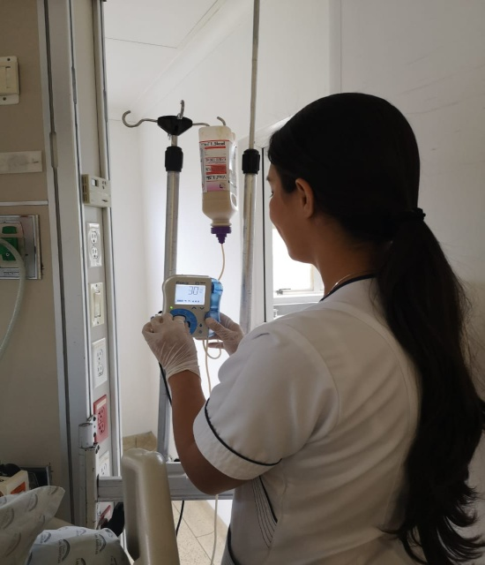
¿Qué debe vigilar el personal para prevenir complicaciones y eventos adversos ?
Verificar posición apropiada del paciente.
Marcar la sonda de NE.
Verificar desplazamientos de la sonda.
Enjuagar la sonda con técnica aséptica.
Cubrir el extremo de la sonda con un tapa limpia.
Verificar cambios en la velocidad de infusión, según órdenes documentadas.
Etiquetado completo y con información clara.
Confirmar que la entrega sea lo ordenado.
Inspeccionar el producto, áreas de ubicación de la sonda.
Utilizar técnica aséptica para instalar el equipo de administración de la NE.
Documentar y registrar en historia clínica
ASPEN .JPEN 2017 Jan;41(1):15-103
Notes:
Al recibir la fórmula enteral, el personal encargado de administrar la nutrición enteral debe:
Verificar la posición adecuada del paciente.
Marcar la sonda y confirmar que no se hayan producido desplazamientos.
Debe colocar el contenedor adecuadamente, enjuagar la sonda, conectar los dispositivos con técnica aséptica.
Cubrir el extremo con una tapa limpia cuando se requiere parar la nutrición.
Verificar cambios en la velocidad de infusión, según órdenes documentadas.
Etiquetado completo y con información clara.
Confirmar que la entrega sea lo ordenado.
Inspeccionar el producto, áreas de ubicación de la sonda.
Utilizar técnica aséptica para instalar el equipo de administración de la NE.
No interrumpa la NE para cuidados rutinarios, si debe ser descontinuada enjuague la sonda. La administración de medicamentos enterales a través de la sonda debe ser revisada y aprobada por farmacéutico del grupo de soporte nutricional, documente la tolerancia y volúmenes de administración, enjuagues, condiciones del equipo y la fórmula.

Slide 30
¿Cómo prevenir la contaminación en el sistema de alimentación NE?
1. Utilice un sistema cerrado NE
2. Tiempos de colgado según fabricante (contenedor y equipos de administración)
3. No reutilice equipos de administración de NE
4. Evite adiciones a la NE
5. Reduzca las interrupciones del sistema
6. Higiene de manos, dispositivos y áreas de trabajo limpias
7. Equipo exclusivo para NE
8. Almacenamiento según casa productora
9. Monitoreo a adherencia de protocolos
Producción
Preparación
Almacenamiento
Administración
Control sobre estas etapas.
ASPEN .JPEN 2017 Jan;41(1):15-103
Notes:
Para disminuir el riesgo de contaminación:
Utilice un sistema cerrado. Los productos líquidos disponibles son estériles antes de su distribución pero se pueden contaminar en su instalación.
El riesgo de contaminación es mayor en sistemas abiertos según varios estudios, porque se aumenta su manipulación. El sistema cerrado permite menos manipulación con el contacto humano y los equipos de infusión, reduciendo el riesgo de contaminación; sin embargo los sistemas abiertos pueden ser utilizados de manera segura siempre y cuando cumplan con el protocolo de instalación y garantizando el monitoreo para lograr el cumplimiento de todos los procedimientos en la administración y manejo de productos NE.
Siga las recomendaciones del fabricante para la duración de la infusión.
No reutilice los dispositivos de administración de la NE.
La adición de módulos a un sistema de alimentación abierto aumenta el riesgo de contaminación en ambientes cálidos. Para limitar el riesgo de crecimiento microbiano y la formación de biopelículas; evite las adiciones innecesarias al equipo de administración de NE.
Las interrupciones en el sistema de alimentación se deben evitar.
Las buenas prácticas de lavado de manos también aplican para administración de la NE, por esto se deben seguir los protocolos de manipulación y almacenamiento de material comercial y artesanal. La higiene de manos contribuirá a alejar los microorganismos.
Se recomienda utilizar guantes y las superficie de trabajos deben estar limpios; reduzca la posibilidad de contaminación por contacto con fluidos de los equipos.
Almacenar la fórmula NE según recomendaciones del fabricante. Se recomienda almacenar entre 5-25ºC.
El monitoreo a adherencia a protocolos permitirá observar déficit de conocimientos en el personal que interviene en la administración de la nutrición enteral y a la vez se puede utilizar para brindar educación.
Supervise periódicamente la administración de la NE y documente los hallazgos.
Mantenga todo el equipo, (jeringas, recipientes) lo más limpio y seco posible, lejos de posibles fuentes de contaminación.
Los puntos de control se deben realizar en todas las etapas de sistema de administración de la NE.

Slide 31
Tiempos recomendados de colgado
Siga las recomendaciones del fabricante para la duración de la infusión
Listos para colgar, sistema cerrado, bolsas o contenedores de gran volumen:
Tiempo de colgar 24-48 horas.
Reducción del riesgo de infección.
No se pueden agregar componentes modulares
Latas, bolsas o cartones de líquidos de menor volumen sistema abierto:
Tiempo de colgar 8 horas.
Mayor riesgo de infección.
No se puede agregar componentes modulares.
Fórmulas en polvo que requieren preparación:
Tiempo de colgar 4 horas.
Mayor riesgo de infección.
Necesita ser preparado en sala de fórmulas especiales.
Requiere agua estéril.
ASPEN .JPEN 2017 Jan;41(1):15-103
Notes:
Tiempos recomendados de colgado
Los fabricantes después de estudios realizan recomendaciones para el tiempo de colgado.
El sistema listo para colgar, sistema cerrado, puede estar colgado hasta 48 horas según los productores pero para disminuir la producción de contaminantes y cambios de equipo se ha recomendado no más de 24 horas.
El sistema abierto no debe permanecer más de 8 horas colgado.
Preparaciones en polvo hasta 4 horas de colgado.

Slide 32
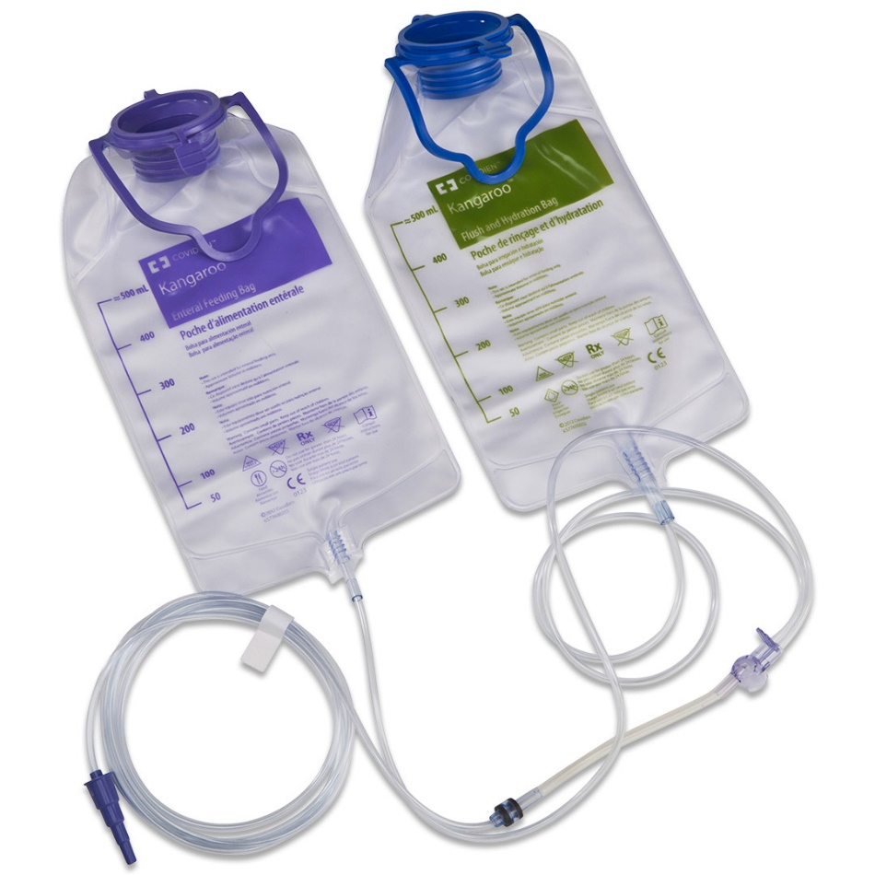
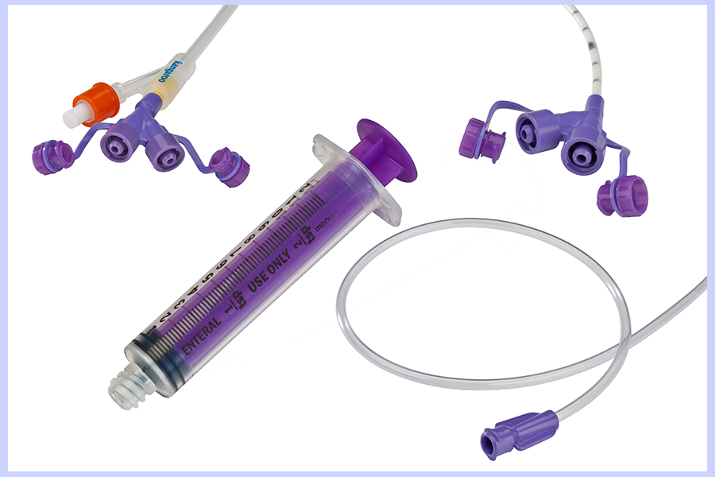
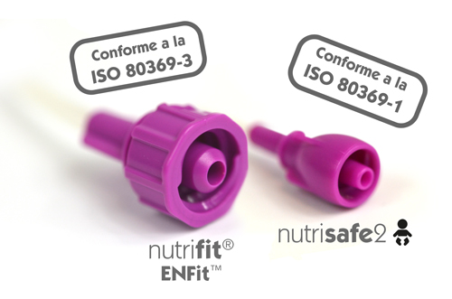
Seguridad de los equipos
Siguiendo las pautas de HACCP para la preparación, el almacenamiento y la administración de alimentos enterales.
ASPEN .JPEN 2017 Jan;41(1):15-103
Kozeniecki M. et al. NCP 2015 Oct; 10(5):634-651
Notes:
Cuando se adquieren los equipos se debe tener en cuenta que sean seguros para los pacientes y eviten materiales contaminantes o de acumulación de material alimenticio que puedan llevar a enfermedades a los pacientes. Seguir las pautas de la HACCP, se convierte en una práctica segura .
¿Cuáles son esas pautas?

Slide 33
Puntos de control
Orden de NE
Fórmula, sitio de entrega, método de administración y ruta
Estéril
Fórmula en sistema cerrado
Estéril
Fórmula liquida
No Estéril
Fórmula en polvo
No Estéril
Aditivos
HBM
PDM
Sitio de preparación
Pobre, reconstituida, mezclada, sitio de administración y sitio de almacenamiento
Puntos de contaminación
Paciente de UCI
Almacenamiento y entrega al paciente,
ASPEN .JPEN 2017 Jan;41(1):15-103
Kozeniecki M. et al. NCP 2015 Oct; 10(5):634-651
Al lado de la cama
Conectar al sistema de administración
Notes:
Puntos de control en la preparación de la fórmula enteral
Siguiendo este flujograma según la HACCP (Hazard Action Critical Control Points) para la preparación, el almacenamiento y la administración de alimentos enterales y monitoreando los puntos de control críticos, se puede reducir el crecimiento microbiano.

Slide 34

¿Qué medidas pueden implementarse para mejorar la seguridad del soporte nutricional enteral?
Desarrolle políticas y procedimientos para la administración de la NE.
Evalúe las competencias de los cuidadores.
Desarrolle y utilice protocolos y listas de chequeo para todo el plan de cuidados nutricionales.
Monitoree el desempeño de la administración de la NE.
Empodere al equipo de soporte nutricional a guiar la práctica de la NE.
Suministre educación a la familia.
Documente las prácticas del soporte nutricional.
ASPEN .JPEN 2017 Jan;41(1):15-103
Notes:
¿Qué medidas pueden implementarse para mejorar la seguridad del soporte nutricional enteral?
Desarrolle políticas y procedimientos para la administración de la NE.
Evalúe las competencias de los cuidadores.
Desarrolle y utilice protocolos y listas de chequeo para todo el plan de cuidados nutricionales.
Monitoree el desempeño de la administración de la NE.
Empodere al equipo de soporte nutricional a guiar la práctica de la NE.
Incluya enfermeras con conocimientos en la toma de decisiones para la selección y compra de equipos de administración NE, bombas de alimentación y dispositivos de acceso.
Dotar a las unidades de atención al paciente que reciben NE, con enfermeras competentes en la administración de NE.
Apoyar al personal de enfermería y cuidadores en mantenimiento de prácticas seguras de la administración de la NE.
Crear programas de mejora de la calidad, que incluya el análisis de los errores NE relacionados con la administración.

Slide 35

Conclusiones
Las complicaciones del soporte nutricional son múltiples, el conocer las formas de prevenirlas y manejarlas contribuirá a mejorar resultados.
Entes gubernamentales internacionales y locales establecen las recomendaciones para una práctica segura de la terapia nutricional en el que el personal que interviene las conozca y las adhiera a su práctica diaria para evitar eventos adversos y brindar seguridad al paciente.
La contaminación de la fórmula enteral se puede dar en cualquier etapa de la administración del soporte nutricional; el almacenamiento y la manipulación debe realizarse de manera aséptica.
La comunicación, estandarización y utilización de las mejores prácticas potencializarán los beneficios del soporte nturicional. La educación al equipo de soporte nutricional, personal de la salud y cuidadores es fundamental.
Notes:
Conclusiones
Las complicaciones derivadas del soporte nutricional son múltiples, conocer las formas de prevenirlas y manejarlas contribuirá a mejorar resultados en el paciente.
Entes gubernamentales internacionales y locales establecen las recomendaciones para una práctica segura del soporte nutricional, en el que el personal que interviene las conozca y las adhiera a su práctica diaria para evitar eventos adversos y brindar seguridad al paciente.
La contaminación de la fórmula enteral se puede dar en cualquier etapa de la administración del soporte nutricional; el almacenamiento y la manipulación debe realizarse de manera aséptica.
La comunicación, estandarización y utilización de las mejores prácticas potencializarán los beneficios del soporte nutricional. La educación al equipo de soporte nutricional, personal de la salud y cuidadores es fundamental.

